Slide 1

Общественный
Совет
при администрации МО «Тельвисочный сельсовет» НАО

Slide 2
Отчет о работе Общественного Совета при администрации МО «Тельвисочный сельсовет» НАО за 2020 год

Slide 3
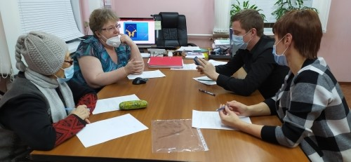
Общественный совет является совещательным органом, образованным в целях организации взаимодействия между органами местного самоуправления, общественными организациями по совместному решению общественно значимых вопросов. Положение об общественном Совете утверждено Постановлением администрации МО № 119 от 13.12.2016 г.

Slide 4
1) обсуждение наиболее актуальных вопросов общественно-политической и социально-экономической жизни населения МО «Тельвисочный сельсовет» НАО и подготовку предложений и рекомендаций для Администрации по их решению;
2) информирование Администрации о происходящих в общественной жизни муниципального образования процессах с целью выработки соответствующих рекомендаций;
3) участие в осуществлении общественного контроля в порядке и формах, которые предусмотрены Федеральным законом от 21.07.2014 № 212-ФЗ «Об основах общественного контроля в Российской Федерации», другими федеральными законами и иными нормативными правовыми актами;
4) обсуждение проектов нормативных актов.

Slide 5
Задачи общественного совета:
1) повышение уровня доверия граждан к деятельности и обеспечение взаимодействия с институтами гражданского общества Администрации МО «Тельвисочный сельсовет» НАО;
2) обеспечение прозрачности и открытости деятельности Администрации, муниципальных организаций;
3) повышение эффективности деятельности Администрации, муниципальных организаций.

Slide 6
Состав совета:
Председатель Совета:
Вокуева Наталья Семеновна
Члены Совета:
Бякин Максим Александрович
Никонова Ирина Сергеевна
Протасов Сергей Валерьевич
Разборщикова Эльвира Викторовна
Слезкина Галина Александровна

Slide 7
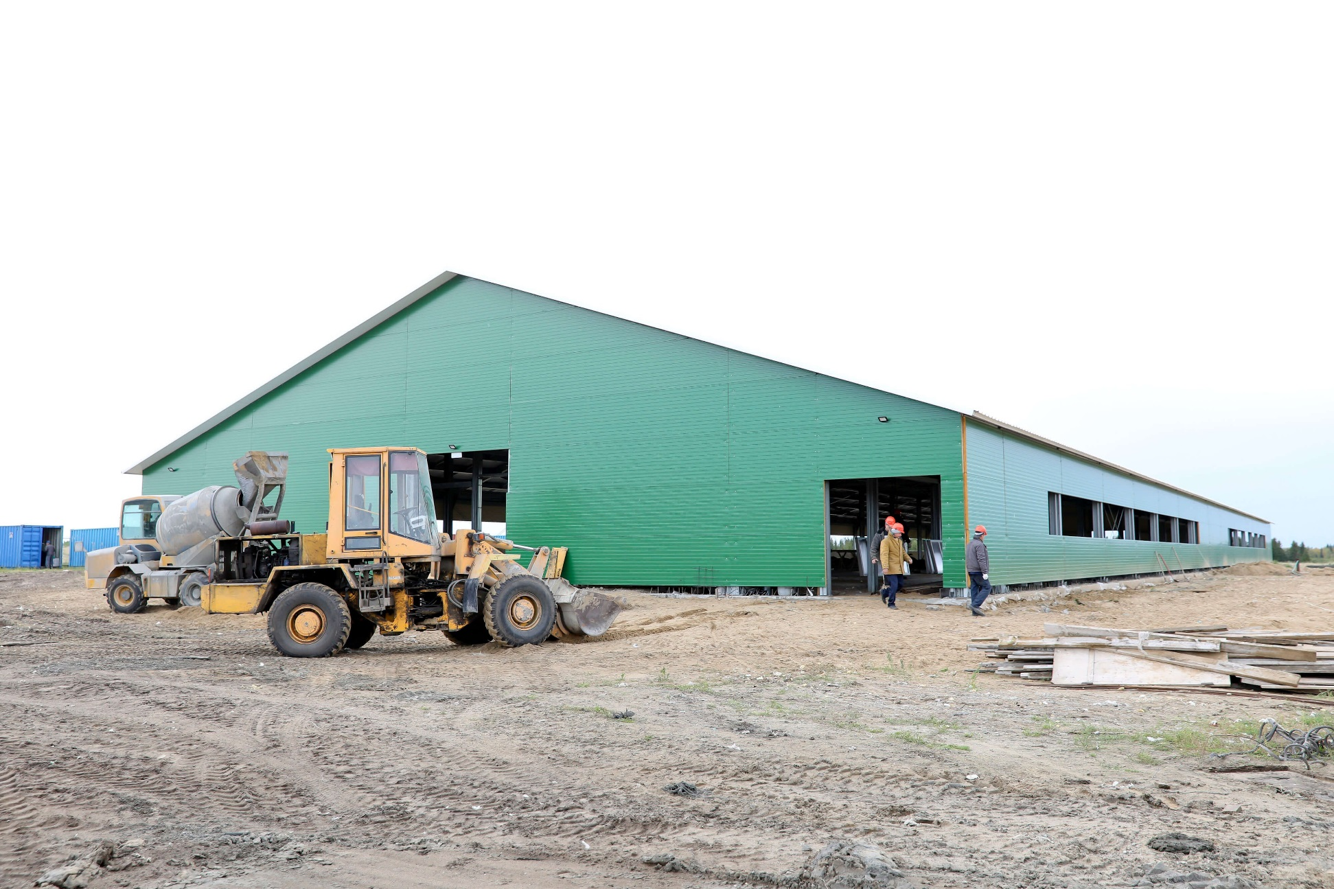
Было проведено 7 заседаний Общественного Совета. На них рассматривались следующие вопросы: - О стоматологической помощи жителям МО «Тельвисочный сельсовет» НАО; -О лекарственном обеспечении населения; - По обеспечению детским питанием детей до 3 лет; - О санитарном состоянии у нового животноводческого комплекса и у летней дойки; - О транспортном сообщении в период осенней распутицы и другие.

Slide 8
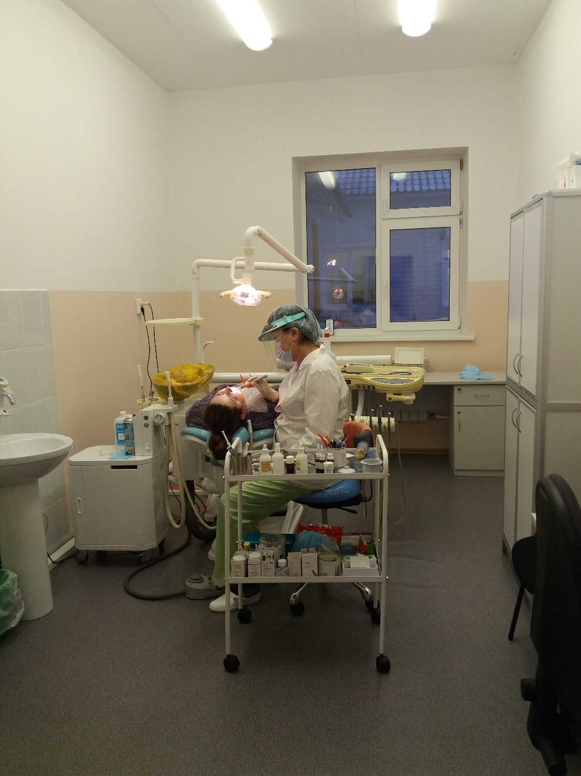
Благодаря активной работе членов Общественного Совета в с. Тельвиска стал работать стоматолог. Они собрали более 200 подписей жителей села и обратились в Департамент здравоохранения, труда и социальной защиты Ненецкого автономного округа

Slide 9
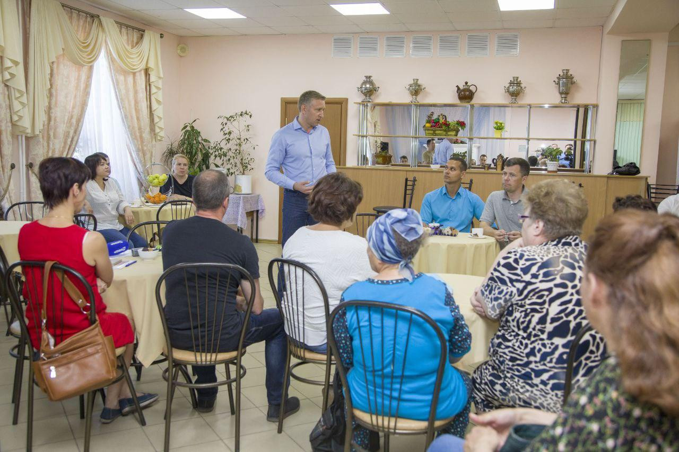
На встрече с губернатором НАО члены Общественного Совета подняли вопросы транспортного сообщения во время весенне-осенней распутицы, проблемы закрытия 10-11 классов в Тельвисочной школе, лекарственного обеспечения и др.

Slide 10
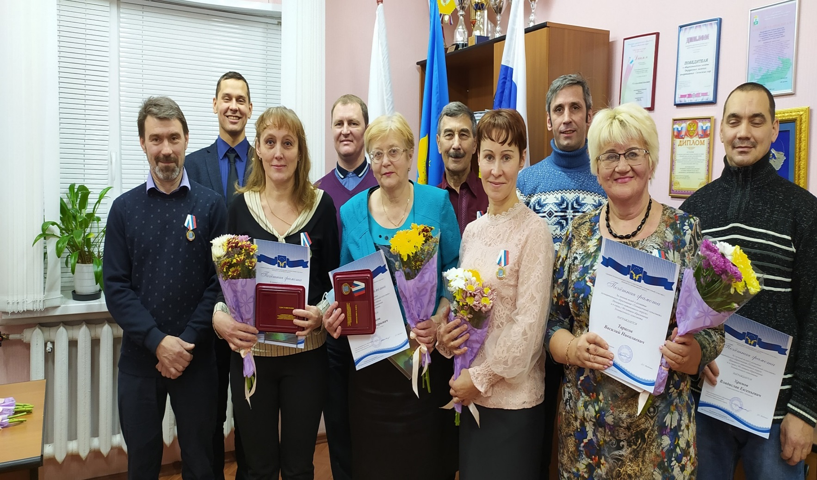
К 90-летию Тельвисочного сельсовета Общественный Совет выступил с инициативой о награждении 44 жителей муниципалитета.
Общественный совет выступил с инициативой о награждении 44 жителей муниципалитета в связи с 90-летием Тельвисочного сельсовета.

Slide 11
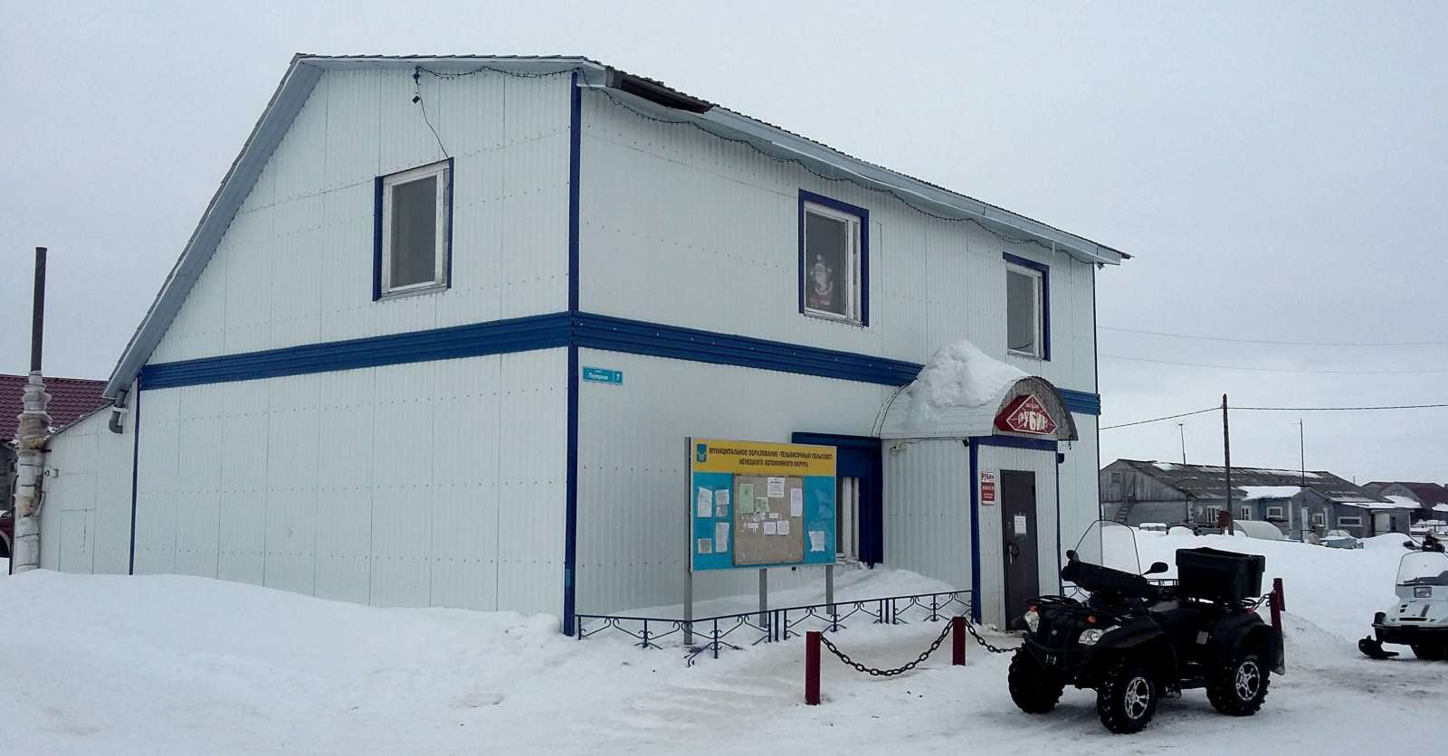
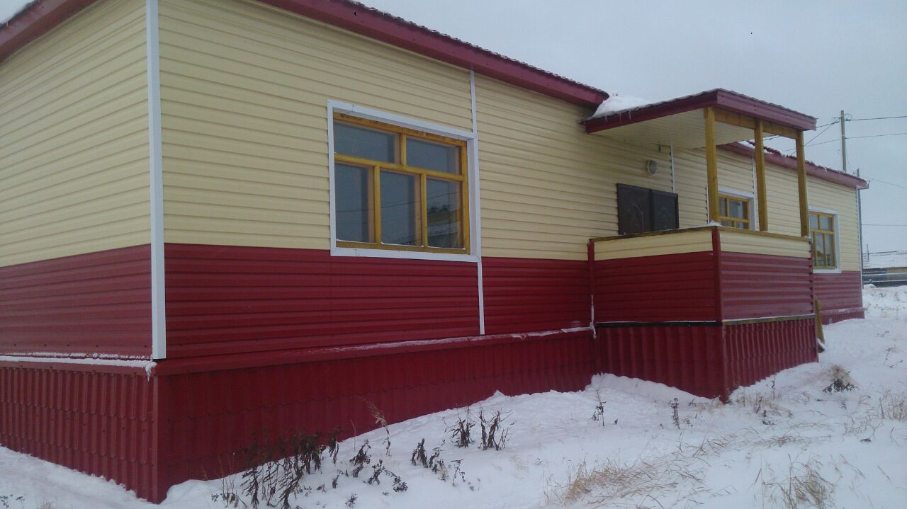

В соответствии с «Положением о муниципальном конкурсе «Предприниматель года-2020», утвержденным постановлением администрации МО «Тельвисочный сельсовет» НАО № 163 от 1.12.2020, общественный рассмотрел и оценил по критериям участников конкурса и определил победителей.

Slide 12
Спасибо за внимание!

